Slide 1
Ломоносов М.Ю. Его роль в развитии языкознания
Кулиш А.А
72 группа

Slide 2
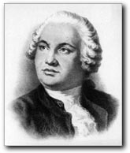
Как архангельский мужик
По своей и Божьей воле
Стал разумен и велик.
Н.Некрасов

Slide 3
Жизнь Великого человека!
1711 – 1765

Slide 4
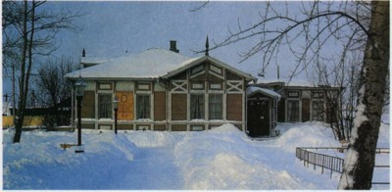
От Холмогор до Санкт-Петербурга
М. В. Ломоносов родился 8(19) ноября 1711 года в деревне одного из островов дельты Северной Двины против Холмогор Архангельской губернии. В девятилетнем возрасте он лишился матери, а мачеха была «злой и завистливой» и противилась его стремлениям. Втайне от отца он получил на руки паспорт, отложил денег, одежду и с рыбным обозом отправился в Москву (декабрь 1730 года).

Slide 5
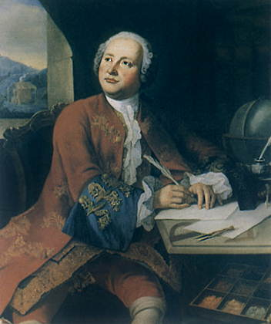
Первые шаги в учебе…
Местный дьяк Семен Никитич Сабельников обучил Михаила читать и писать, и судьба повела его к Познанию и свершениям во имя России.

Slide 6
Самообразование Ломоносова осуществлялось на:
«Грамматике»Мелентия Смотрицкого,
«Арифметике» Леона Магницкого,
«Псалтыре» Симеона Полоцкого.

Slide 7
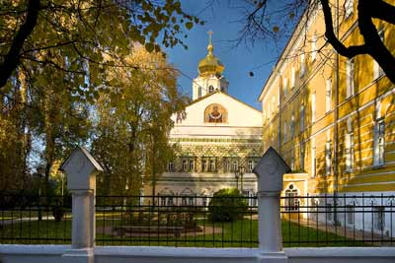
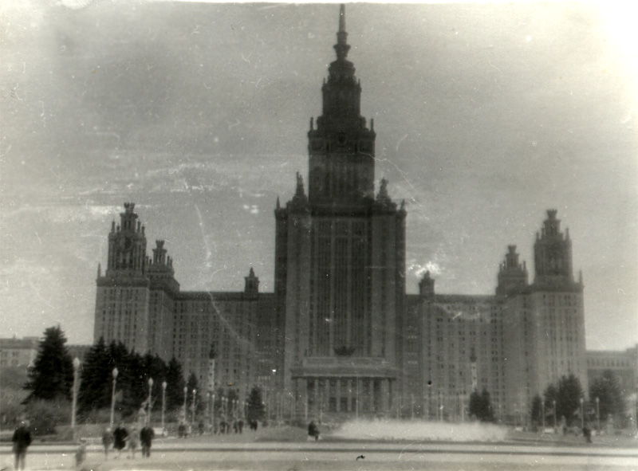
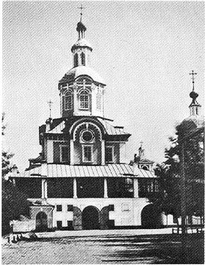
Академии и университеты, которые покорил М.В.Ломоносов
Славяно-греко-латинская академия
Академия наук
Марбургский университет

Slide 8
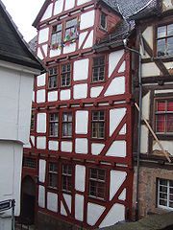
Личная жизнь.
Ломоносов женился еще за границей, в 1740 г., в Марбурге, на Елизавете Цильх. Семейная жизнь Ломоносова была, по-видимому, довольно спокойной. Из детей после Ломоносова осталась лишь единственная дочь Елена, вышедшая замуж за Константинова, сына брянского священника. Ее потомство, как и потомство сестры Ломоносова, в Архангельской губернии, существует доныне.

Slide 9
Качества, присущие М.В. Ломоносову.

Slide 10
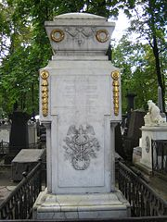
Смерть М.В.Ломоносова
4(5) апреля 1765 года М.В. Ломоносов умер на 54 году жизни, после тяжелой болезни, в Петербурге, похоронен на кладбище Александро-Невской лавры.

Slide 11
Достижения Михаила Васильевича Ломоносова в области наук.

Slide 12
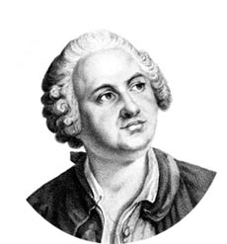
Ломоносов – ученый.
Ломоносов в 1743 написал «Краткое руководство к риторике на пользу любителей сладкоречия» на русском языке.
Основной труд Ломоносова по риторике - «Риторика» 1748 года, которая стала, по сути, первой в России хрестоматией мировой литературы, включавшей также лучшие произведения отечественной словесности.
Пособия Ломоносова были первыми общедоступными руководствами по красноречию. Само определение риторики у него традиционно: "Красноречие есть искусство о всякой данной материи красно говорить и тем приклонять других к своему об оной мнению".

Slide 13
Важно подчеркнуть, что Ломоносов определил наиболее продуктивные для терминологии словообразовательные схемы:
1. Путем суффиксации (тягость);
2. Путем сочетания слов (зажигательное стекло, зрительная труба, преломленный луч).
Ломоносов при разработке терминологии держался следующих точно выраженных научных положений:
а) чужестранные слова научные и термины надо переводить на русский язык;
б) оставлять непереведенными слова лишь в случае невозможности подыскать вполне равнозначное русское слово или когда иностранное слово получило всеобщее распространение;
в) в этом случае придавать иностранному слову форму, наиболее сродную русскому языку.

Slide 14
Русский язык и литература:
Ломоносов – автор «Российской грамматики» (1755 год). Он упорядочил письменную речь и разделил язык на «три рода речений», три «штиля»: высокий, средний, низкий.
В зависимости от соотношения разных стилистических пластов языка (старославянская, литературная и разговорная лексика), Ломоносов регламентировал жанровые требования:
 | Высокий стиль | Средний стиль | Низкий стиль
Жанры | Трагедии | Повести | Комедии
 | Оды | Стихотворения | Басни, сатиры

Slide 15
Выдающиеся русские люди высоко ценили заслуги М.В.Ломоносова.
«Слово твое, живущее присно и во веки в творениях твоих, слово российского племени, тобою обновленное, пролетит во устах народных за необразимый горизонт столетий» - писал А.Н.Радищев
«Ломоносов был великий человек. Между Петром I и Екатериною II он один является самобытным сподвижником просвещения. Он создал первый университет. Он, лучше сказать, сам был первым университетом.» - сказал о нам замечательно А.С.Пушкин

Slide 16
Именем Ломоносова названы:
Московский государственный университет.
Архангельский театр драмы.
Национальный горный университет в Днепропетровске.
Кратер Ломоносова на Луне.
Именем Ломоносова названы многие улицы в городах России.
Ломоносовский проспект в Москве.
Гимназия Ломоносова в Риге.
Город в составе Петродворцового района Санкт-Петербурге.

Slide 17
СПАСИБО ЗА ВНИМАНИЕ!!!

